Slide 1
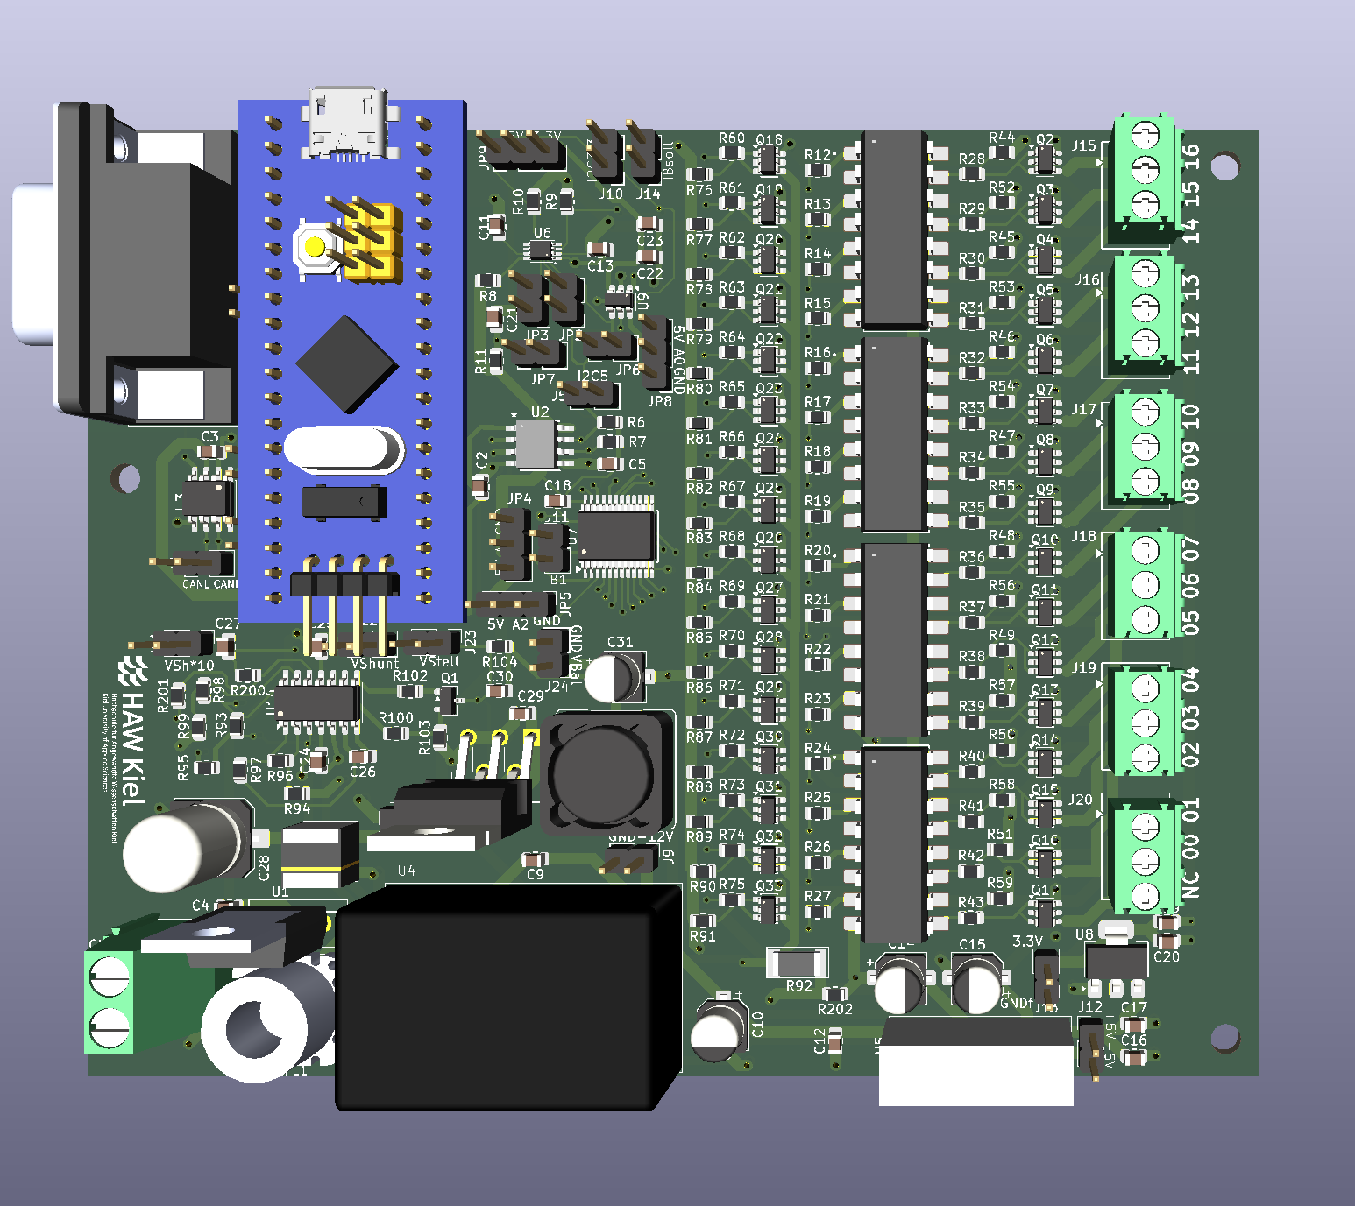
STM32-Bluepill
Lowside Schalter
Highside-
Schalter
Sub-D 9 Polig
Optokoppler
Ausgänge
I2C Pegelwandler
DAC
CAN-Transceiver
I2C Entkopplung
Strommessung
1V ≙ 1A
Portexpander
OPV
4-Fach
DC/DC-Wandler
Ein-/Aus Schalter
-
5V
3.3V
35-70V
12V
+
Shunt
12V
±5V

